Slide 1



Arduino
João Pedro Dutra e Lucas Reis

Slide 2
Revisão

Slide 3
Aula 5
Projeto - Sensor de Umidade de Solo

Slide 4
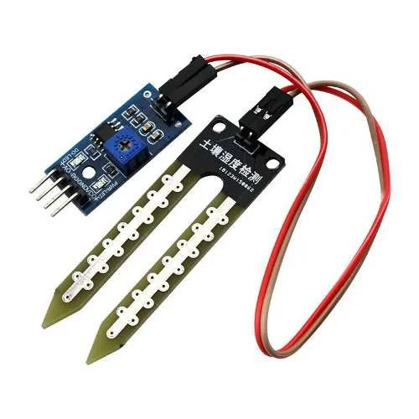
O que é o Sensor de Umidade de Solo?
Mede a resistividade da terra;
Resistência aumenta com solo seco;
Resistência diminui com solo molhado;

Slide 5
Atividade
Calcular o valor medido pelo Sensor de Umidade do Solo

Slide 6
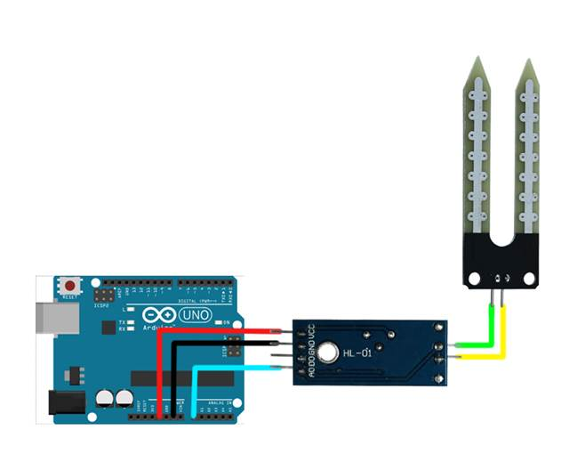

Slide 7
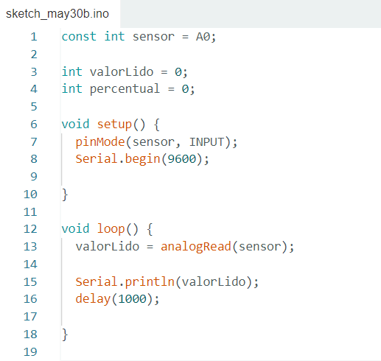

Slide 8
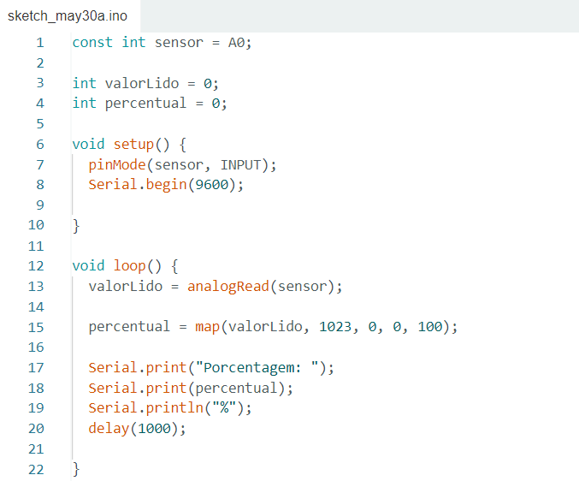
Função map()
(bits)
(%)
1023
0
0
100

Slide 10
Fim

